Slide 1

ПЕРСПЕКТИВЫ РАЗВИТИЯ СИСТЕМЫ ОБРАЗОВАНИЯ
И МОЛОДЕЖНОЙ ПОЛИТИКИ ВОЛГОГРАДСКОЙ ОБЛАСТИ
КОМИТЕТ ОБРАЗОВАНИЯ, НАУКИ И МОЛОДЕЖНОЙ ПОЛИТИКИ ВОЛГОГРАДСКОЙ ОБЛАСТИ
Савина Лариса Михайловна,
председатель комитета образования, науки и молодежной политики Волгоградской области
ВОЛГОГРАД, 2018

Slide 2



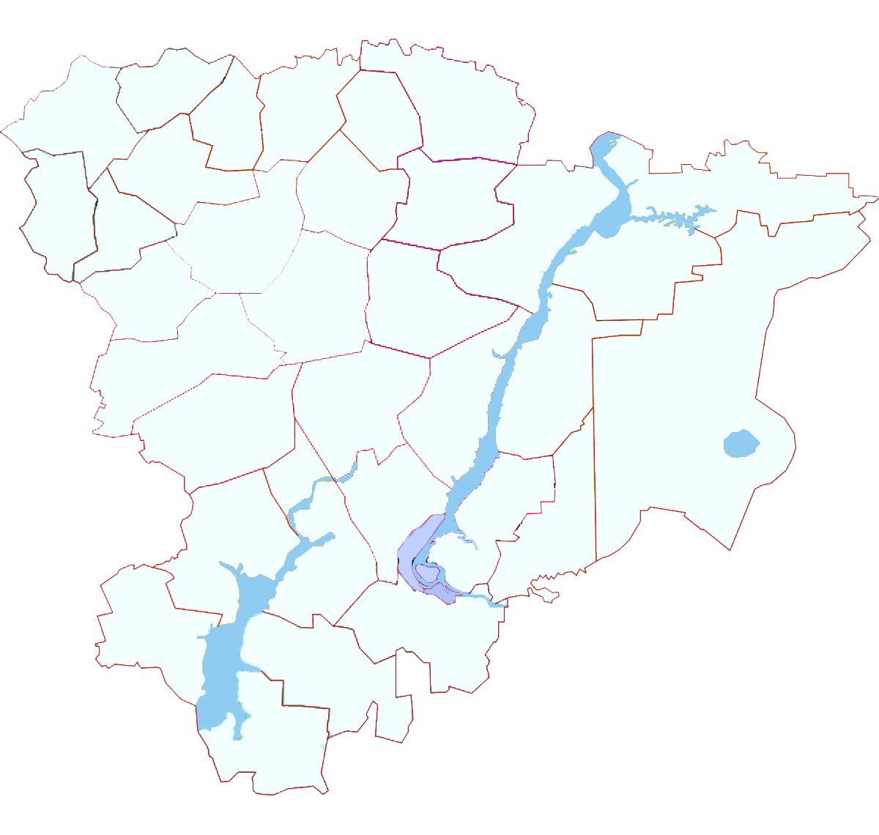



КОМИТЕТ ОБРАЗОВАНИЯ, НАУКИ И МОЛОДЕЖНОЙ ПОЛИТИКИ ВОЛГОГРАДСКОЙ ОБЛАСТИ
СИСТЕМА ОБРАЗОВАНИЯ
ВОЛГОГРАДСКОЙ ОБЛАСТИ
59 687 обучающихся
433 ОО
сельская местность (25 % расходы субвенции)
752 ОО
в т.ч.
13 НОУ
195 467 обучающихся
319 ОО
городская местность (63 % расходы субвенции)
255 154 обучающихся
13 455 детей
281 ОО
малокомплектные школы (12 % расходы субвенции)
21 174 обучающихся
105 ОО
сельская местность (13 % расходы субвенции)
526 ДОО
7 НОУ
85 930 обучающихся
421 ОО
городская местность (87 % расходы субвенции)
в т.ч.
107 161 ребенок
численность работающих в отрасли
60 035
работников
из них
34 562
педагогических работников
56 СПО
46 588 студентов
201 ОДО
в т.ч.
3 НОУ
19 261
в общеобразовательных организациях
сельская
местность
28 СПО
12 873 студентов
сельская
местность
33 ОДО
16 491 детей
9 416
в дошкольных образовательных
организациях
городская
местность
28 СПО
33 715 студентов
городская
местность
168 ОДО
125 783 детей
3 297
в организациях дополнительного
образования
2 378
в организациях профессионального
образования

Slide 3
РАСХОДЫ НА ОТРАСЛЬ ОБРАЗОВАНИЯ
ВОЛГОГРАДСКОЙ ОБЛАСТИ
КОМИТЕТ ОБРАЗОВАНИЯ, НАУКИ И МОЛОДЕЖНОЙ ПОЛИТИКИ ВОЛГОГРАДСКОЙ ОБЛАСТИ
доля расходов на отрасль "Образование"
образование
областной комитет
доля в областном бюджете
19,1%
22,5%
26%
24,9%
2011
2013
2014
2018
12,8
млрд. рублей
15,9
млрд. рублей
22,1
млрд. рублей
22,8
млрд. рублей
средняя заработная плата педагогических работников, рублей
 | 2013 | 2014 | 2015 | 2016 | 2017 | 2018
Дошкольное образование | 17 205,6 | 20 059,6 | 22 041,1 | 22 559,9 | 22 999,7 | 24 134,9
Общее образование | 21 174,1 | 23 839,7 | 24 793,6 | 25 191,4 | 25 178,8 | 26 450,9
Дополнительное образование | 15 890,1 | 20 353,5 | 21 281,6 | 22 058,8 | 25 485,6 | 25 482,7

Slide 4
Указ Президента Российской Федерации от 08.05.2018г. № 204
"О национальных целях и стратегических задачах развития Российской Федерации
на период до 2024 года"
НАЦИОНАЛЬНЫЙ ПРОЕКТ "ОБРАЗОВАНИЕ"
Федеральный проект
"Поддержка семей, имеющих детей"
1
2
Федеральный проект
"Современная школа"
Федеральный проект
"Цифровая образовательная среда"
3
4
Федеральный проект
"Учитель будущего"
Федеральный проект
"Успех каждого ребенка"
5
6
Федеральный проект
"Молодые профессионалы"
Федеральный проект
"Новые возможности для каждого"
7
8
Федеральный проект
"Социальная активность"
Федеральный проект
"Экспорт образования"
9
10
Федеральный проект
"Социальные лифты для каждого"
Стратегия пространственного развития Российской Федерации на период до 2025 года
"Социально-экономического развития Волгоградской области до 2030 года"

Slide 5
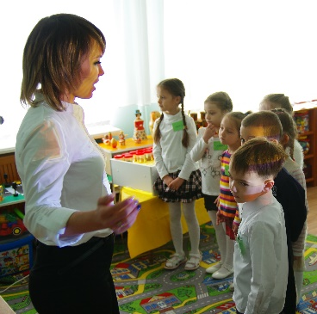

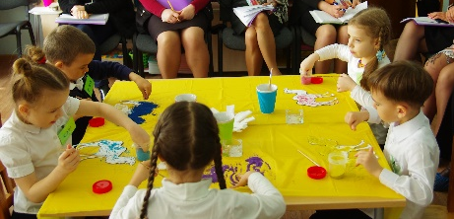
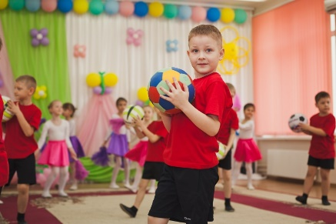



КОМИТЕТ ОБРАЗОВАНИЯ, НАУКИ И МОЛОДЕЖНОЙ ПОЛИТИКИ ВОЛГОГРАДСКОЙ ОБЛАСТИ
ФЕДЕРАЛЬНЫЙ ПРОЕКТ
"ПОДДЕРЖКА СЕМЕЙ, ИМЕЮЩИХ ДЕТЕЙ"
развитие и обновление инфраструктуры
дошкольного образования за 2011 – 2017 годы
создание условий для раннего развития детей в возрасте до трех лет, реализация программы психолого-педагогической, методической и консультативной помощи родителям детей, получающих дошкольное образование в семье
22
построено
детских сада
3
пристройки
31 711
новых
мест
11
возвращены в систему
дошкольного образования
12
детских садов
реконструировано
3
детских сада по
программе ФЦП "Жилище"
на 725 мест
633,4
млн. рублей
2,2
млрд. рублей
средства ФБ и ОБ на строительство, реконструкцию и выкуп объектов дошкольных организаций
2018 год
планируется к вводу
1
детский сад в рамках инвестпроекта
на 100 мест
195,0
млн. рублей
100%
доступность дошкольного образования
от 3 до 7 лет
99,2%
от 2 месяцев до 3 лет
3
детских сада районах пострадавших от пожара на 120 мест
166,5
млн. рублей
29 683
в возрасте
от 0 до 3 лет
32 055
2 368
в возрасте
от 3 до 7 лет
910,9
млн. рублей
ФБ
поставлено на учет
в ГИС "Образование"
2018 - 2019 года
11
детских
садов
1 498,3
млн. рублей
469,9
млн. рублей
ОБ
в 28 муниципальных районах
в 86 сельских поселениях ВО отсутствуют организации дошкольного образования.
в этих сельских поселениях зарегистрировано 5 291 ребенок
1 710
мест
объем
финансирования
117,5
млн. рублей
МБ
100% доступность качественного дошкольного образования
повышение уровня подготовки к школе,
увеличение числа детей, у которых своевременно выявлены и скорректированы отклонения в развитии

Slide 6
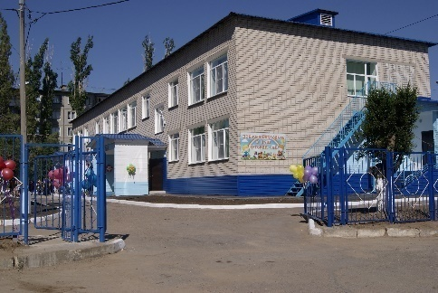
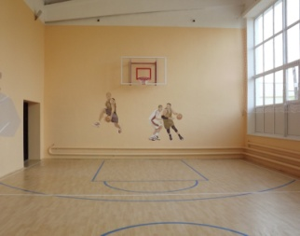
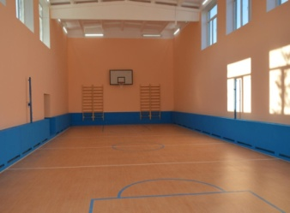



КОМИТЕТ ОБРАЗОВАНИЯ, НАУКИ И МОЛОДЕЖНОЙ ПОЛИТИКИ ВОЛГОГРАДСКОЙ ОБЛАСТИ
Федеральный проект "Современная школа"
обучение во вторую смену
обновление инфраструктуры
строительство новых школ
2017
13
муниципальных районах
замена оконных блоков
134
школы (17,8 %)
559,8
млн. рублей
МОУ СШ № 55 "Долина Знаний" Советского района г. Волгограда
20 093
чел. (7,7%)
6
городских округах
613
591
522
2018 - 2020
2016
2017
2018
доля обучающихся во вторую смену выше среднего показателя
школа на 1000 мест (г.Камышин)
создание в сельских школах, условий для занятия физической культурой и спортом
Россошинская СОШ
на 500 мест(п.Степной,
Городищенского м.р.)
19,88% Городищенский м.р.
2014 - 2018
1 181,9
млн. рублей
школа на 340 мест
(п.Красный Октябрь,
Палласовского м.р.)
9,65% Калачевский м.р.
спортивные
залы
85
15,07% Палласовский м.р.
14,81% г. Волгоград
спортивные
клубы
85
доступная среда
186
школьный автотранспорт
школ
11 154
592
416
2012 - 2017
21
детских садов
759
населенных пунктов
15
организаций дополнительного образования
910
маршрутов
1
школа
2018
школьники
автобусы
школ
план
7
детских садов
2
155
новых автобусов получено в 2016 – 2017 г.
организации дополнительного образования
Notes:
Современная школа – это прежде создание современной образовательной среды.
Только в 5 муниципальных районах (Алексеевский, Жирновский, Клетский, Новоаннинский, Новониколаевский) и 4 городских округах (Волжский, Камышин, Урюпинск, Фролово) все школы соответствуют современным требованиям осуществления образовательного процесса. В остальных районах часть школ не соответствуют ряду показателей (94,1% - средний показатель соответствия современным требованиям по региону), отсутствуют теплые туалеты в 36 школах (4,5 %) (17 муниципальных образований: Быковский; Дубовский; Еланский; Калачевский; Камышинский; Котельниковский; Котовский; Нехаевский; Новониколаевский; Октябрьский; Палласовский; Руднянский; Светлоярский; Урюпинский, Фроловский, Чернышковский; г. Михайловка); в 2 школах требуется капитальный ремонт (Городищенский м.р. -1, Волгоград – 1 школа), отсутствуют актовые залы в 307 школах (39%), физкультурные залы в 56 школах (7,1%);
Доля обучающихся во вторую смену, ежегодно уменьшается, в 2017/2018 учебном году она составляла 7,7%; до конца 2018 года мы должны прийти к показателю - 6,6%.
Проблему по обновлению школьной инфраструктуры мы решаем при поддержке из федерального бюджета.
В рамках национального проекта "Развитие образования" строятся новые школы. В 2017 году завершено строительство школы на 1000 мест в Родниковой долине Советского района Волгограда (общий бюджет строительства - 559,8 млн. руб.), в 2018 году началось строительство школы на 1000 мест в Камышине, в 2019 году начнется строительство Россошинской школы на 500 мест в Городищенском муниципальном районе (общий бюджет строительства – 1068,5 млн. руб.).
По федеральной программе "Устойчивое развитие сельских территорий" завершается строительство школы в пос.Красный Октябрь Палласовского муниципального района (общий бюджет строительства – 130,2 млн. руб.).
В планах до 2030 года в рамках национального проекта "Развитие образования" построить 33 новые школы на 23110 мест (потребуется: ФБ – 6383,4 млн. руб., ОБ – 1039,2 млн. руб, МБ – 259,5 млн. руб.).
Третий год проходит замена оконных блоков в образовательных организациях (партийный проект, ежегодно выделяется по 150 млн. руб. из средств областного бюджета; с 2016 г. – выделено в муниципальные районы 450 млн. руб.; заменены 15942 оконных блока в 797 образовательных организациях; до 2020 года планируем заменить еще в 1700 образовательных организациях, на это необходимо еще 450 млн. руб.; надеемся, что этот проект будет продолжен до того времени, когда во всех школах, детских садах, организациях дополнительного образования детей будут заменены все окна на новые).
В настоящее время осуществляют подвоз 592 школьных автобуса, в том числе 155 новых автобусов, полученных за 2 года по федеральной программе (2016г. – 85 автобусов, 2017г. – 70 автобусов). Потребность в новых автобусах еще остается, необходимо еще 214 для обновления школьного автопарка.
Для создания в сельских школах условий для занятия физической культурой и спортом в 2017 г. отремонтированы спортивные залы в 16 школах, на их базе создано 16 спортивных клубов (ФБ – 20,3 млн. руб; ОБ – 5,09 млн. руб.), в 2018 году приступили к ремонту залов в 12 школах, на это выделено 15,6 млн. руб. федеральных средств и 2,5 млн. руб. областных средств.
В рамках государственной программы "Доступная среда" в образовательных организациях создаются условия архитектурной доступности, приобретается специализированное учебное, компьютерное, реабилитационное оборудование. За период реализации программы (2012-2018 гг.) такие условия созданы в 232 образовательных организациях (187 общеобразовательных, 28 дошкольных и 17 организациях дополнительного образования детей). К 2030 году 100% детям-инвалидам будут созданы условия для получения качественного образования по месту их жительства.

Slide 7
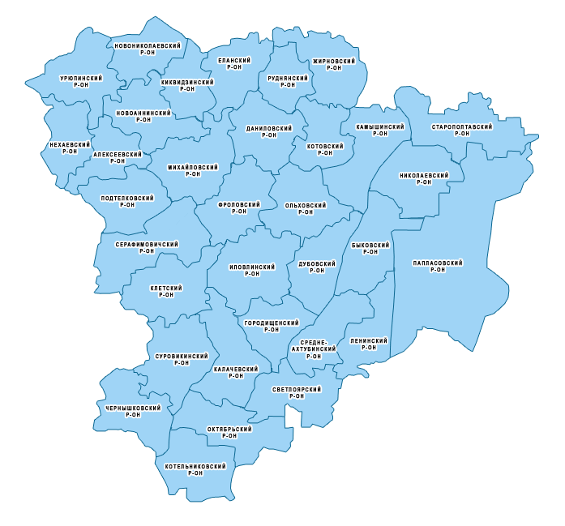















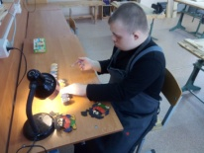












КОМИТЕТ ОБРАЗОВАНИЯ, НАУКИ И МОЛОДЕЖНОЙ ПОЛИТИКИ ВОЛГОГРАДСКОЙ ОБЛАСТИ
Федеральный проект "Современная школа"
создание целостной системы специального образования детей-инвалидов
с учетом их особых образовательных потребностей
3 359 детей
дошкольного
возраста
5 285 детей
школьного
возраста
299
студентов
ПОО
Волгоград
ранняя помощь детям от 0 до 3 лет
обучение, воспитание,
предпрофессиональная подготовка
профессиональное обучение
Волжский
чемпионат "Абилимпикс"
реализация региональной программы развития эффективных
практик предпрофессиональной подготовки детей с инвалидностью
Финансирование – 757,2 млн.руб./год
создание Координационного совета по вопросам образования детей-инвалидов
разработка и реализация концепции активной поддержки родителей детей-инвалидов для сохранения семейной среды развития и воспитания детей
17
интеллектуальные нарушения
1
дисфункции речи
создание регионального ресурсного центра ранней помощи детям
центр дистанционного обучения (по всем видам ограничений)
создание регионального банка данных о детях с ОВЗ и инвалидностью
нарушения слуха
3
1
1
нарушения зрения
ресурсные центры инклюзивного образования

Slide 8






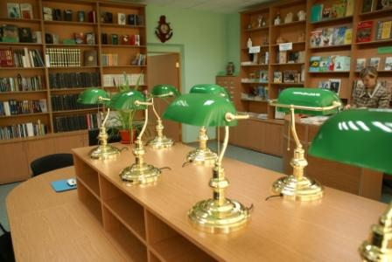
ФЕДЕРАЛЬНЫЙ ПРОЕКТ
"ЦИФРОВАЯ ОБРАЗОВАТЕЛЬНАЯ СРЕДА"
КОМИТЕТ ОБРАЗОВАНИЯ, НАУКИ И МОЛОДЕЖНОЙ ПОЛИТИКИ ВОЛГОГРАДСКОЙ ОБЛАСТИ
цифровая образовательная среда
требования к цифровизации образовательной среды
66,0%
школ используют широкополосный доступ к сети Интернет
создание к 2024 году современной и безопасной цифровой образовательной среды, обеспечивающей высокое качество и доступность образования всех видов и уровней
100 %
Образовательных организаций ведут активную работу в ГИС "Образование ВО"
Автоматизация документооборота, отчетности, бухгалтерии
мониторинг и управление образовательной деятельностью
цифровые
технологии
Цифровизация процесса обучения с выходом на индивидуальные траектории
автоматизация подачи заявлений и зачисления образовательные организации
Непрерывное обучение педагога он-лайн
учет образовательных организаций и контингента обучающихся
обеспечивающий блок
содержательный блок
автоматизированная оценка качества образования
Инфраструктурная
Стандарты сайта, оснащения
оптоволокно + 100 Мбит/с
(50 Мбит/с) трафик
On-line образовательные модули
Центр цифрового образования для детей "IT-клуб"
81
Организационно-административная
школьный информационно-библиотечный центр
цифровые технологии управления финансами
электронный документооборот
электронная отчетность
VR\AR\MR + цифровые двойники
(средства виртуальной реальности)
6 534
Переподготовка директоров школ, педработников
наименования книг
в электронном виде
100 % образовательных организаций обеспечены доступом к сети Интернет с высокой скоростью (не менее 100 Мбит/с в городских школах, не менее 50 Мбит/с в сельских школах)
232 550
книговыдач
40 % обучающихся общеобразовательных организаций, успешно продемонстрировавших высокий уровень владения цифровыми навыками

Slide 9

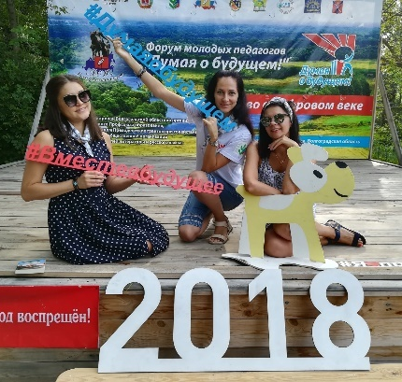
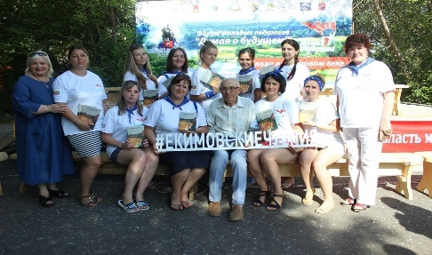
КОМИТЕТ ОБРАЗОВАНИЯ, НАУКИ И МОЛОДЕЖНОЙ ПОЛИТИКИ ВОЛГОГРАДСКОЙ ОБЛАСТИ
ФЕДЕРАЛЬНЫЙ ПРОЕКТ "УЧИТЕЛЬ БУДУЩЕГО"
педагогический потенциал системы общего образования
внедрение национальной системы профессионального роста педагогических работников, охватывающей не менее 50 процентов учителей общеобразовательных организаций
32 564
работников образовательных организаций
в течение последних 3 лет прошли повышение квалификации
11 535
Поддержка профессионального роста
Федеральная целевая программа развития образования
апробация новой модели аттестации учителей в числе 16 субъектов РФ
более 192 млн. рублей
педагоги
имеют первую
категорию
5 934
19 261
834
98
школ
учитель
15
крупных проектов
иные
категории
имеют высшую
категорию
4 668
2017 - 2019
участие в формировании Федерального реестра программ дополнительного профессионального образования
в числе 8 субъектов РФ
13 303
имеют высшее
образование
15 409
15
стажировочных
площадок
12
профессиональных сообществ
105
аккредитационный центр профессионального мастерства
базовых школ
Материальная поддержка
2021
5
2023
центр непрерывного развития профессионального мастерства
видов социальной поддержки молодых учителей, проживающих в сельской местности
"Эстафета районных (городских) Советов молодых педагогов Волгоградской области "На пути к успеху"
6
ежегодных конкурсов профессионального мастерства для разных категорий педагогических работников
6
150
крупных мероприятий
16
учителей ежегодно – премии Президента Российской Федерации по 200 000 рублей
участников Всероссийской методической школы для молодых педагогов "ДОН: достоинство, оптимизм, новаторство – 2018"
премии Губернатора Волгоградской области
50 000 рублей
40
молодых
учителей
25
работников детских садов
35
педагогов дополнительного образования
1 354
7
участника
регионов РФ

Slide 10





ФЕДЕРАЛЬНЫЙ ПРОЕКТ
"УСПЕХ КАЖДОГО РЕБЕНКА"
КОМИТЕТ ОБРАЗОВАНИЯ, НАУКИ И МОЛОДЕЖНОЙ ПОЛИТИКИ ВОЛГОГРАДСКОЙ ОБЛАСТИ
задача
структура дополнительного образования
формирование эффективной системы выявления, поддержки и развития способностей и талантов у детей и молодежи, основанной на принципах справедливости, всеобщности и направленной на самоопределение и профессиональную ориентацию всех обучающихся
140
тыс.
детей в учреждениях ДО
73 %
охват
детей
85
тыс.
детей в школах
охват детей дополнительным образованием
по направленностям
80%
детей в возрасте от 5 до 18 лет охвачены дополнительным образованием - к 2030 г.
спортивная
художественная
создание регионального модельного центра - 2019 г.
42 556
естественнонаучная
мониторинг базы дополнительного образования,
культуры, спорта, вузов
42 380
6 258
туристско-краеведческая
41 686
научно-техническая
создание навигатора услуг дополнительного образования
4 507
другая (военно-патриотическая, социально-педагогическая)
внедрение в работу учреждений дополнительного образования эффективных и новаторских образовательных систем по всему региону
5 119
приоритетный проект "Доступное дополнительное образование для детей"
создание регионального центра
71 785,5 тыс. руб. федеральный бюджет
11 686,0 тыс. руб. областной бюджет
выявления и поддержки детей, проявивших выдающиеся способности на основе опыта "Сириус"
на базе
ГБДОУ ВО
"ЗЕЛЕНАЯ ВОЛНА"
900 обучающихся;
на базе
ВолГТУ и Детской РЖД
9 квантов

Slide 11






КОМИТЕТ ОБРАЗОВАНИЯ, НАУКИ И МОЛОДЕЖНОЙ ПОЛИТИКИ ВОЛГОГРАДСКОЙ ОБЛАСТИ
ФЕДЕРАЛЬНЫЙ ПРОЕКТ "УСПЕХ КАЖДОГО РЕБЕНКА"
детский лагерь — новое образовательное пространство
финансирование мероприятий отдыха и оздоровления детей
областной бюджет
361,3 млн. рублей
местный бюджет
65,3 млн. рублей
Численность детей и подростков в возрасте
7-17 лет, проживающих в регионе
315 детей
277 584
лагеря дневного пребывания школьников
Охват детей услугами отдыха
и оздоровления (% от общей численности
детей и подростков)
34%
организации отдыха
и оздоровления детей
81 ребенок
Доля загородных организаций отдыха детей
и их оздоровления (% от общего количества организаций отдыха детей и их оздоровления)
6%
палаточные лагеря
санаторно-оздоровительные лагеря
Доля негосударственных (не муниципальных) организаций отдыха детей и их оздоровления
(% от общего количества организаций
отдыха детей и их оздоровления)
2%
139 детей
17 206,5
Средняя стоимость путёвки, руб.
изменение вектора развития системы детских лагерей: от места отдыха и оздоровления детей к новому самостоятельному сегменту образовательной системы, расширяющему возможности основного и дополнительного образования
объединение школы, дополнительного образования, детских лагерей и организаций-партнеров в единое образовательное пространство
современные инновационные педагогические технологии в формировании пространства образования
Внедрение сертификатов на отдых
и оздоровление детей в организации отдыха детей и их оздоровления
Взаимодействие организаций отдыха детей и их оздоровления и вузов региона в части подготовки квалифицированных кадров и ранней профориентации
Единый уполномоченный орган в сфере организации отдыха и оздоровления детей
Категоризация организаций отдыха детей и их оздоровления в зависимости от созданных условий
Организация профильных (профориентационных) смен
Расширение спектра предоставляемых услуг
для детей с ОВЗ

Slide 12
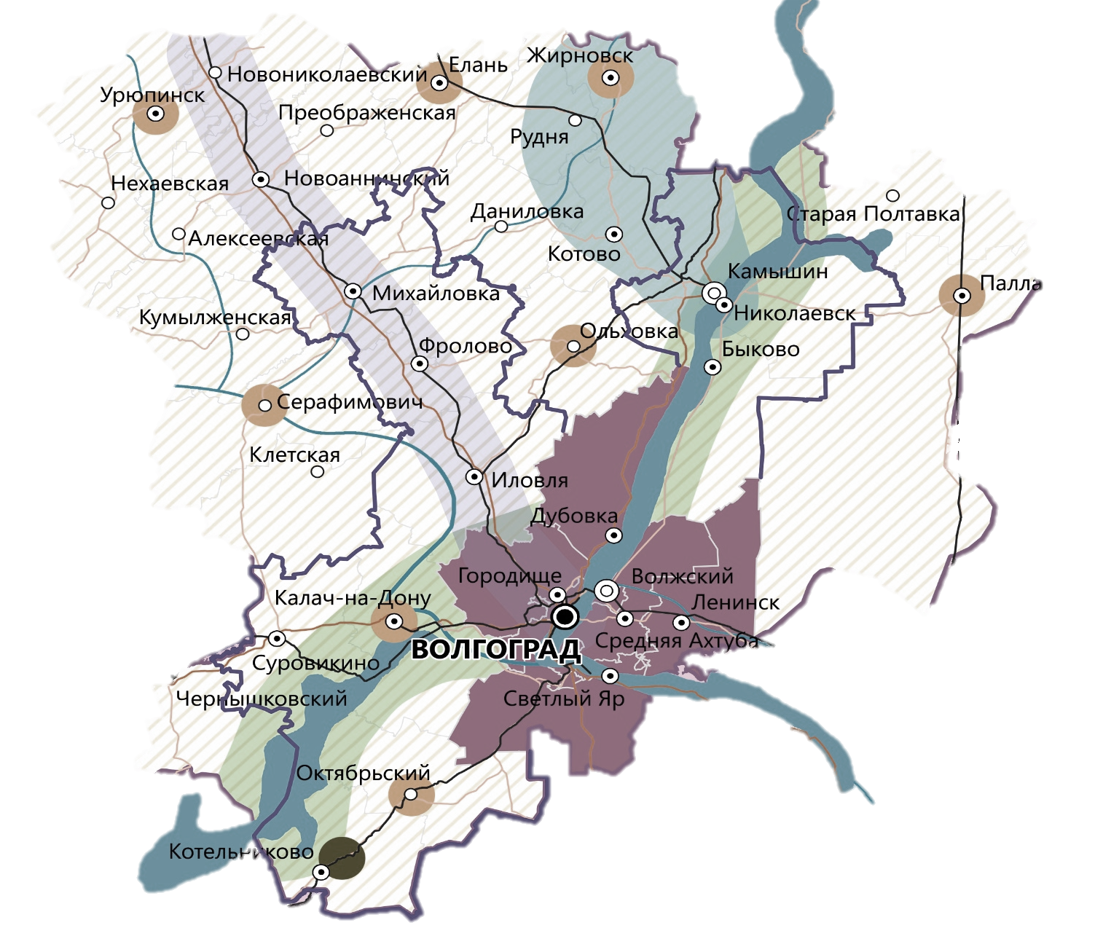



















ФЕДЕРАЛЬНЫЙ ПРОЕКТ
"МОЛОДЫЕ ПРОФЕССИОНАЛЫ"
КОМИТЕТ ОБРАЗОВАНИЯ, НАУКИ И МОЛОДЕЖНОЙ ПОЛИТИКИ ВОЛГОГРАДСКОЙ ОБЛАСТИ
157,6
млн. руб.
2024 год - многопрофильные профессиональные образовательные организации, в том числе
опорные
187,0
млн. руб.
многопрофильные
отраслевые
ПРОМЫШЛЕННЫЙ СЕКТОР
8
ТРАНСПОРТ
2
СТРОИТЕЛЬСТВО,
ЖКХ
2
1
СЕЛЬСКОЕ ХОЗЯЙСТВО
1
ЭКОНОМИКА
1
ЭНЕРГЕТИКА
1
ОБРАЗОВАНИЕ
2
УСЛУГИ
стратегия социально-экономического развития Волгоградской области (проект):
Волгоградско-Волжская агломерация
коридор экономического роста на участке территории вдоль трассы "Каспий" Волгоград-Михайловка;
16
минерально-сырьевой и индустриальный центр (Котовский, Жирновский, Камышинский районы, г. Камышин);
минерально-сырьевой центр в Котельниковский районе;
21,2
млн. руб.
1 257,7
млн. руб.
локальные центры роста в сельской местности.
Notes:
В концепции развития Волгоградской области определены территории опережающего развития, промышленная и сельскохозяйственная инфраструктура региона.
Волгоград, Волжский, Камышин, Михайловка, Котельниковском и Жирновском (АО "ФНПЦ "Титан-Баррикады", ОАО "Волжский трубный завод", ОАО "Европейская Промышленная Корпорация", филиал ОАО "МРСК Юга" - "Волгоградэнерго", ОАО "Волгограднефтемаш", ООО "БК "Евразия", ООО СП "Волгодеминойл", ОАО "Каустик", ООО "ЕвроХим-ВолгаКалий", АО "Себряковцемент" )
Суровикинском, Новоаннинском, Еланском, Серафимовичском, Дубовском, Заволжье
Продолжается формирование региональной эффективной системы среднего профессионального образования, ориентированной на современные вызовы. Новая сеть проектируется в соответствии со стратегией пространственного развития Волгоградской области.
В городах Волгоград, Волжский, Камышин, Михайловка, Котельниковском и Жирновском муниципальных районах многопрофильные ПОО будут ориентированы на крупные промышленные предприятия.
( АО "ФНПЦ "Титан-Баррикады", ОАО "Волжский трубный завод", ОАО "Европейская Промышленная Корпорация", филиал ОАО "МРСК Юга" - "Волгоградэнерго", ОАО "Волгограднефтемаш", ООО "БК "Евразия", ООО СП "Волгодеминойл", ОАО "Каустик", ООО "ЕвроХим-ВолгаКалий", АО "Себряковцемент" и др.)
Для обеспечения локальных центров роста в сельской местности многопрофильные учреждения СПО в Суровикинском, Новоаннинском, Еланском, Серафимовичском, Дубовском муниципальных районах, в Заволжье будут ориентированы на сельскохозяйственное производство.
Ряд учреждений СПО будут сохранять отраслевой принцип подготовки кадров (энергетика, водный, железнодорожный транспорт, строительство, сфера услуг, педагогика). Кроме этого отдельные учреждения будут ориентированы на открытие новых направлений подготовки в сфере цифровой экономики, логистики.

Slide 13
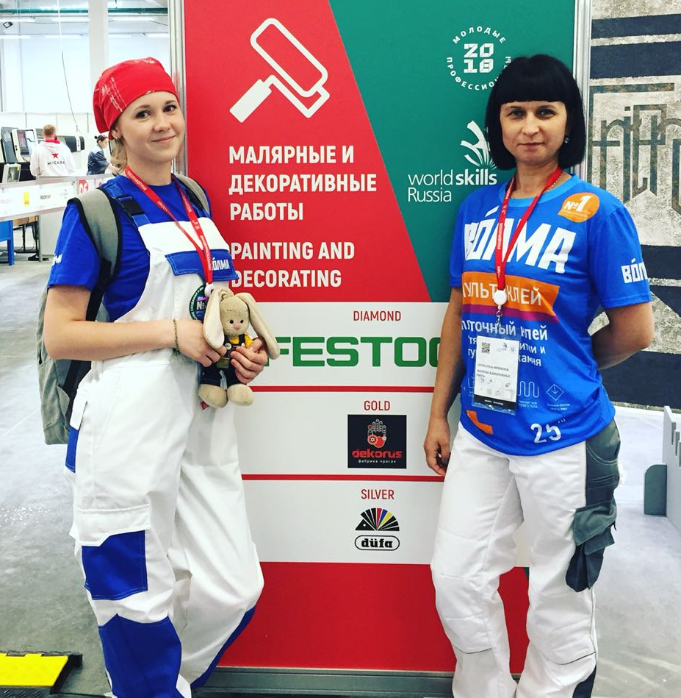
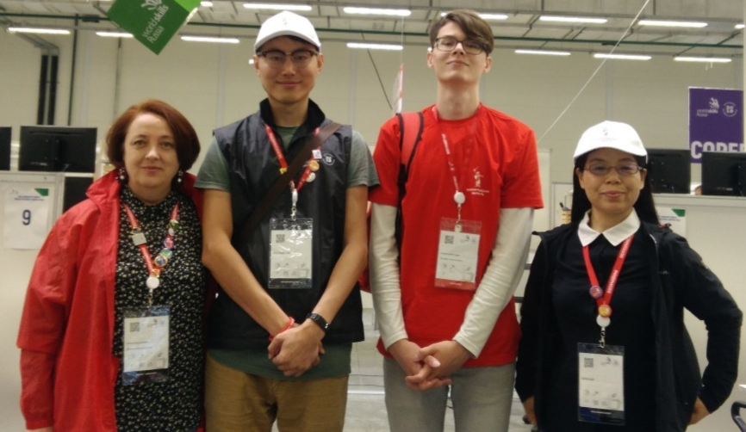
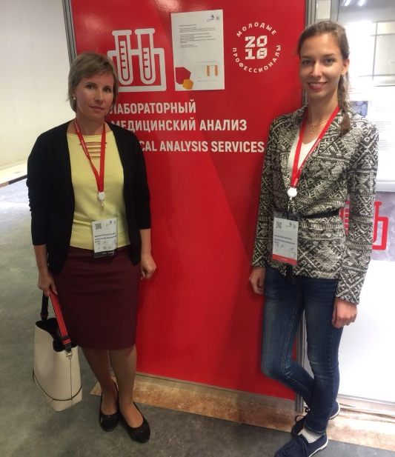
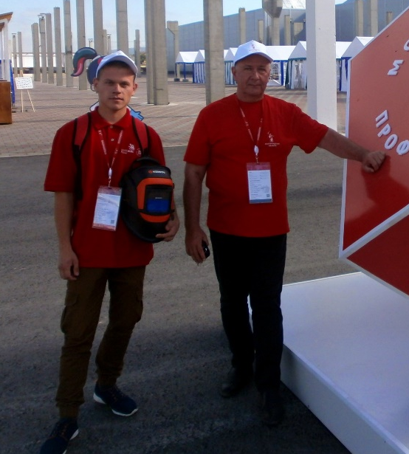
Абилимпикс
ФЕДЕРАЛЬНЫЙ ПРОЕКТ
"МОЛОДЫЕ ПРОФЕССИОНАЛЫ"
 | компетенции | организации | участники
2016 г. | 3 | 3 | 11
2017 г. | 13 | 12 | 69
2018 г. | 22 | 10-12 октября 2018 года
"Молодые профессионалы" (WSR)
 | компетенции | организации | участники
2016 г. | 11 | 20 | 69
2017 г. | 24 | 40 | 155
2018 г. | 26 | 12-16 ноября 2018 года
Волгоградский строительный техникум
16
студентов профессиональных образовательных организаций Волгоградской области вышли в Финал VI Национального чемпионата "Молодые профессионалы " (WorldSkills Russia)
Волгоградский
медицинский
колледж
Волгоградского техникума нефтяного и газового машиностроения имени Героя Советского Союза Н.Сердюкова
Волжский политехнический техникум
Логоза Анастасия студентка
Саенко Елена
Николаевна
наставник
Тютяева Светлана Викторовна наставник
Желнинский
Даниил
студент
золотую медаль в компетенции
"Малярные и декоративные работы"
бронзовая медаль в компетенции
"Программные решения для бизнеса"
Глухов Юрий Александрович наставник
Жаднова Ирина Васильевана наставник
Львова
Софья
студентка
Грузинцев
Михаил
студент
12
участников из Волгоградской области в десятке сильнейших
медальоны за профессионализм
"Лабораторный медицинский анализ"
"Сварочные технологии"

Slide 14









ФЕДЕРАЛЬНЫЙ ПРОЕКТ
"НОВЫЕ ВОЗМОЖНОСТИ ДЛЯ КАЖДОГО"
КОМИТЕТ ОБРАЗОВАНИЯ, НАУКИ И МОЛОДЕЖНОЙ ПОЛИТИКИ ВОЛГОГРАДСКОЙ ОБЛАСТИ
формирование системы непрерывного обновления работающими гражданами своих профессиональных знаний и приобретения ими новых профессиональных навыков, включая овладение компетенциями в области цифровой экономики всеми желающими, а также системы профессиональных конкурсов в целях предоставления гражданам возможностей для профессионального и карьерного роста
:
дети
школьники
студенты
работающие
лица третьего возраста
2018 год
ключевые задачи до 2024 года
2024 год
50%
профессиональные образовательные организации
центра опережающего дополнительного профобразования взрослых на базе действующих профессиональных образовательных организаций
100%
профессиональные образовательные организации
3
6
многофункциональных центров прикладных квалификаций, действующих на базе ПОО
центров по обучению взрослого населения по дополнительным профессиональным программам
6+3
73
программы профессионального обучения и дополнительного профессионального образования
223
программы профессионального обучения и дополнительного профессионального образования
150
модульных образовательных программ дополнительного профессионального образования, в том числе по направлениям цифровой экономики
3,4
тыс. человек
ежегодно обучаются на базе учреждений СПО по программам профессионального обучения и профессиональной переподготовки
5,0
тыс. человек
ежегодно обучаются на базе учреждений СПО по программам профессионального обучения и профессиональной переподготовки

Slide 15
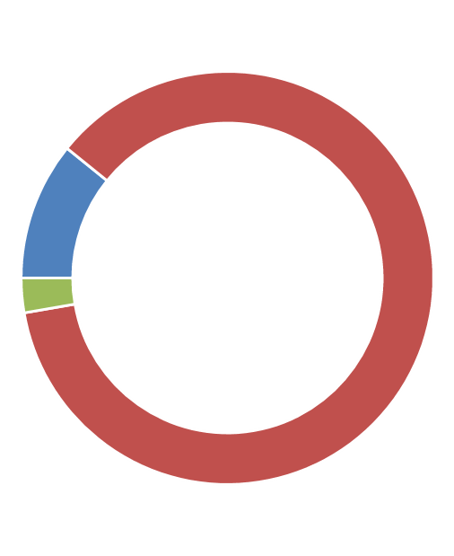

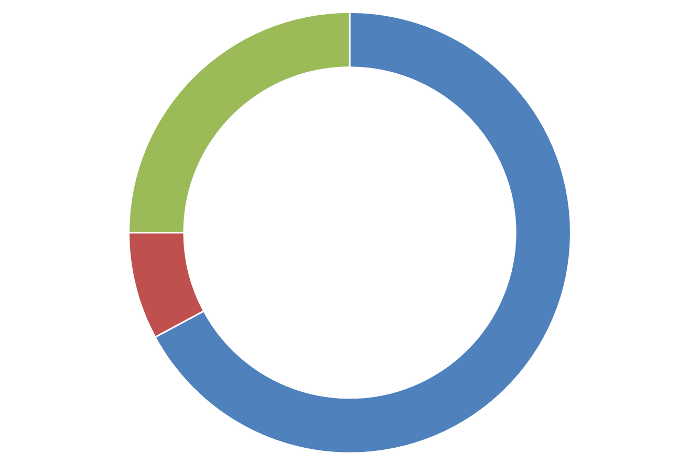



ФЕДЕРАЛЬНЫЙ ПРОЕКТ
"СОЦИАЛЬНАЯ АКТИВНОСТЬ"
КОМИТЕТ ОБРАЗОВАНИЯ, НАУКИ И МОЛОДЕЖНОЙ ПОЛИТИКИ ВОЛГОГРАДСКОЙ ОБЛАСТИ
сфера государственной молодежной политики Волгоградской области
519 715 численность молодых людей в возрасте от 14 до 30 лет
муниципальные органы по работе с молодежью
добровольчество Волгоградской области
33
орган по делам молодежи совмещен с другими структурами
добровольческих объединений в настоящий момент осуществляют свою деятельность на территории Волгоградской области
248
4
93
сотрудника
самостоятельный орган по делам молодежи
отсутствует орган по делам молодежи
1
организованно мероприятий за первое полугодие 2018 года в сфере молодежной политики
23 000
добровольцев Волгоградской области в 38 муниципальных образованиях
5 529
участник
Волонтерские объединения Волгоградской области
746 521
 | ПОДГОТОВКА ГОРОДСКИХ ВОЛОНТЕРОВ К МЕРОПРИЯТИМ ЧЕМПИОНАТА МИРА ПО ФУТБОЛУ FIFA 2018 В ВОЛГОГРАДСКОЙ ОБЛАСТИ: РЕГИОНАЛЬНЫЙ ВОЛОНТЕРСКИЙ ЦЕНТР И 15 РЕКРУТИНГОВЫХ ЦЕНТРОВ 7563 ЗАРЕГИСТРИРОВАВШИХСЯ КАНДИДАТОВ В ГОРОДСКИЕ ВОЛОНТЕРЫ 1217 ЧЕЛОВЕК ЗАКЛЮЧИЛИ ДОГОВОР В КАЧЕСТВЕ ГОРОДСКОГО ВОЛОНТЕРА
 | ВОЛГОГРАДСКОЕ РЕГИОНАЛЬНОЕ ОТДЕЛЕНИЕ ВСЕРОССИЙСКОГО ОБЩЕСВТЕННОГО ДВИЖЕНИЯ «ВОЛОНТЕРЫ ПОБЕДЫ»: 33 МУНИЦИПАЛЬНЫХ ОБРАЗОВАНИЯ 3330 ДОБРОВОЛЬЦЕВ "ГОРДИМСЯ.ПОМНИМ", "ПОСЛЫ ПОЕБДЫ.СТАЛИНГРАД", КВЕСТ "СТАЛИНГРАДСКАЯ БИТВА"
 | РЕГИОНАЛЬНЫЙ ВОЛОНТЕРСКИЙ ЭКОЛОГИЧЕСКИЙ ШТАБ ВОЛГОГРАДСКОЙ ОБЛАСТИ: 150 МЕРОПРИЯТИЙ В РАМКАХ ГОДА ЭКОЛОГИИ 1500 ЭКОЛОГИЧЕСКИХ ДОБРОВОЛЬЧЕСКИХ МЕРОПРИЯТИЙ 7 000 УЧАСТНИКОВ ВСЕРОССИЙСКОЙ АКЦИИ «ВОДА РОССИИ»
 | МОЛОДЕЖНОЕ ДОНОРСКОЕ ДВИЖЕНИЕ ВОЛГОГРАДСКОЙ ОБЛАСТИ: 6 СЕМИНАРОВ ДЛЯ КООРДИНАТОРОВ ДВИЖЕНИЯ 10 РЕГИОНАЛЬНЫХ ДОНОРСКИХ АКЦИЙ 1500 УЧАСТНИКОВ
структура учреждений сферы молодежной политики
структурных подразделений
35
муниципальных учреждений
филиалы
140
учреждений
11
Численность молодежи, занимающихся по программам учреждений
30 069
94

Slide 16
Защита прав детей-сирот и детей, оставшихся без попечения родителей
КОМИТЕТ ОБРАЗОВАНИЯ, НАУКИ И МОЛОДЕЖНОЙ ПОЛИТИКИ ВОЛГОГРАДСКОЙ ОБЛАСТИ
сфера опеки и попечительства
региональный банк данных о детях,
оставшихся без попечения родителей, чел.
организации для детей-сирот, затраты в год
общая численность детей, оставшихся без попечения родителей
в организациях всех типов и видов
509,4
млн. руб.
в замещающих семьях
390
145,0
млн. руб.
17
2012 г.
1
474
1751
Новоаннинский
центр
2014 г.
3
2015 г.
детских
дома
650
2012 г.
2017 г.
2016 г.
комплекс мер Волгоградской области по развитию системы подготовки к самостоятельной жизни воспитанников организаций для детей-сирот
2017 г.
1093
15,0
15,0
передаваемые полномочия ( всего 1 303,7 млрд. рублей)
субвенция на организацию и осуществление деятельности по опеке и попечительству
субвенция на выплату пособий по опеке и попечительству
субвенция на вознаграждение за труд приемным родителям
121,3
млн. рублей
721,4
млн. рублей
314,1
млн. рублей
обеспечение территориальной доступности профессиональной помощи для замещающих семей;
2019 год – передача полномочий по опеке и попечительству в комитет социальной защиты населения Волгоградской области
ожидаемые социально-экономические эффекты
предотвращение вторичного сиротства;
создание единой системы учета мер социальной поддержки семей с детьми в Волгоградской области

Slide 17

Волгоградская область –
территория новых побед!

